Slide 1
プログラム説明資料

Slide 2
application
Enemy
Boss
4人チーム
Enemy
Thorn
担当箇所
GameScene
Tree
EnemyBase
Scene
Manager
Enemy
Virus
Title
Scene
Item
Enemy
Onion
Actor
Base
Game
Scene
Enemy
Enemy
Mushroom
MiniMap
GameOver
Scene
Player
Enemy
Mimic
Tree
Clear
Scene
Enemy
Dog
Stage
Enemy
Cactus

Slide 3
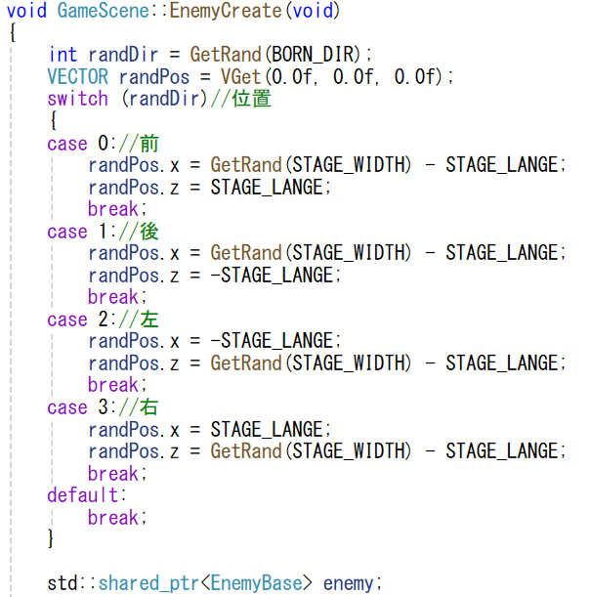
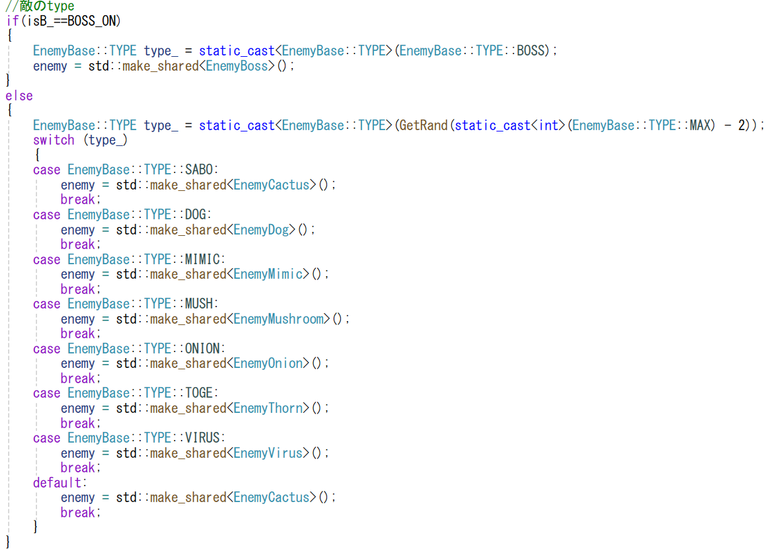
制作した箇所を詳しく
GameScene内で呼び出されるEnemyCreateでは、さまざまなタイプの敵を生成したり、ある条件下でのみボスを
生み出すなどの処理を行っています。生成位置を前後左右のステージ端から選び、その後タイプを絞り生成され目標に向かって進んでいきます。これらは全てランダムに決まるので遊ぶたびに難易度がばらけ、何度も遊べるような工夫になっています。

